Slide 1
УМК «Школа России»
1 класс
«Знаки сравнения
«больше», «меньше», «равно»
Першина И.В.
учитель начальных классов
МБОУ «СШ №40»
г.Нижневартовска

Slide 2
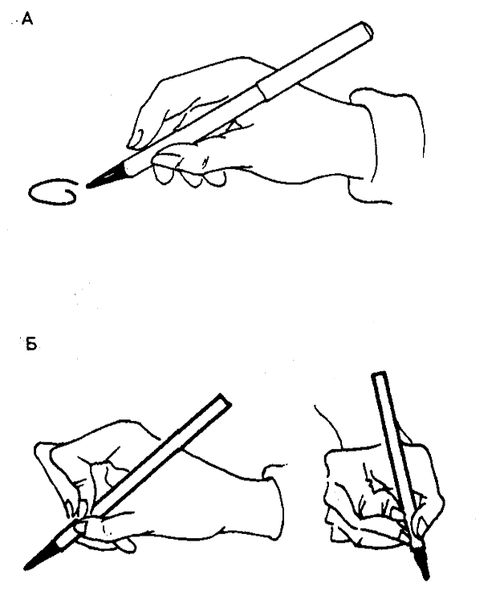
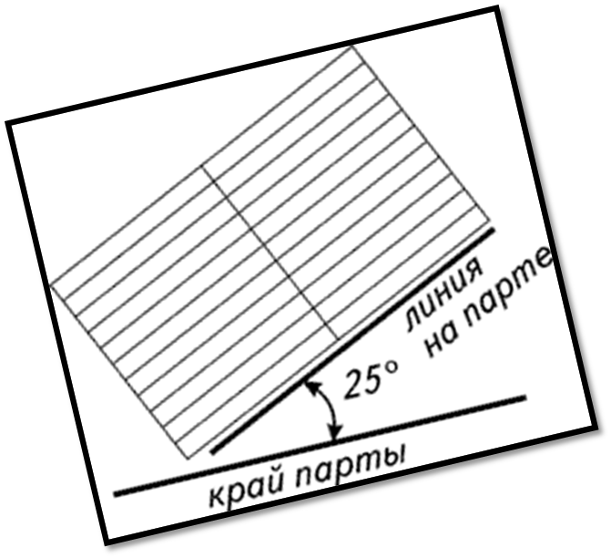
Проверь посадку
Держи ручку
правильно

Slide 3
Повторение написания цифры 1 и цифры 2 перед выполнением задания.
Число один записывают знаком - цифрой 1.
Число два записывают знаком - цифрой 2.

Slide 4
Спиши. Продолжи ряд.

Slide 5
Знаки « », « »,
Расскажи, каких фигур больше, каких меньше, каких фигур поровну.
МЕНЬШЕ
БОЛЬШЕ
РАВНО
1
2
2
1
2
2
1
1
1
1
1
1
1
2
2
2
2
2
2
2

Slide 6
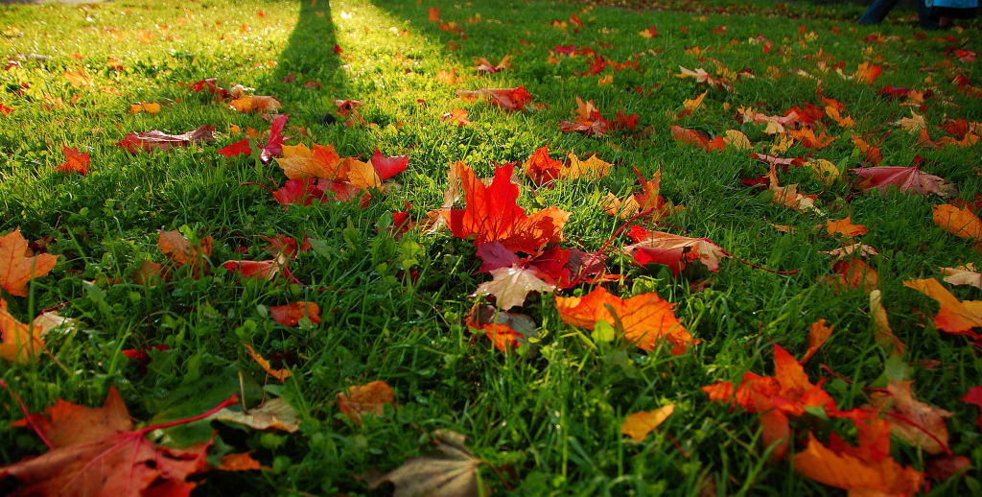
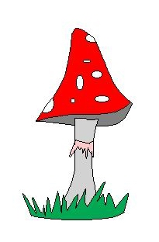
2
3
3 > 2
2 < 3

Slide 7
3 = 3

Slide 8
2 = 2

Slide 9
3 > 2
2 < 3
2 = 2
3 = 3

Slide 10
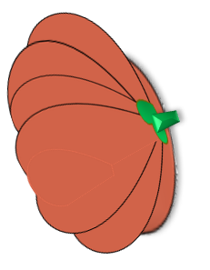
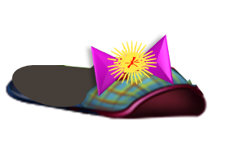
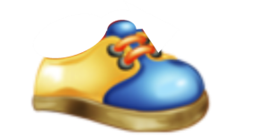
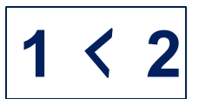
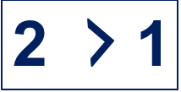
Прочитай записи Кати.
К каким рисункам они сделаны.
2 = 2
1 = 1

Slide 11
Сравни числа ( , , )
2
1
1
1
1
2
2
2
>
=
>
>
<
<
=
<
=

Slide 12
С.46
Работа по учебнику

Slide 13
С.47
Работа по учебнику

Slide 14
Работа по учебнику
С.47

Slide 15
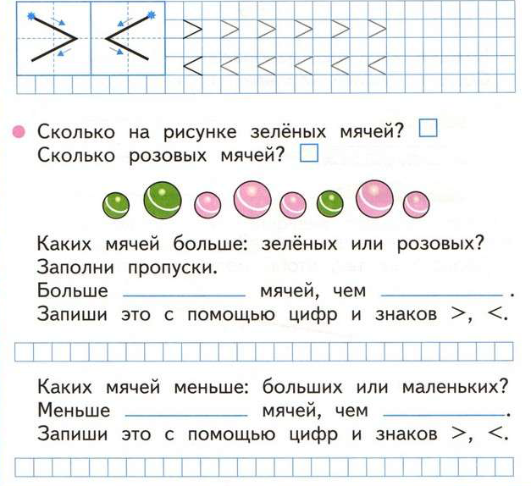
Работа в рабочей тетради
С.18

Slide 16
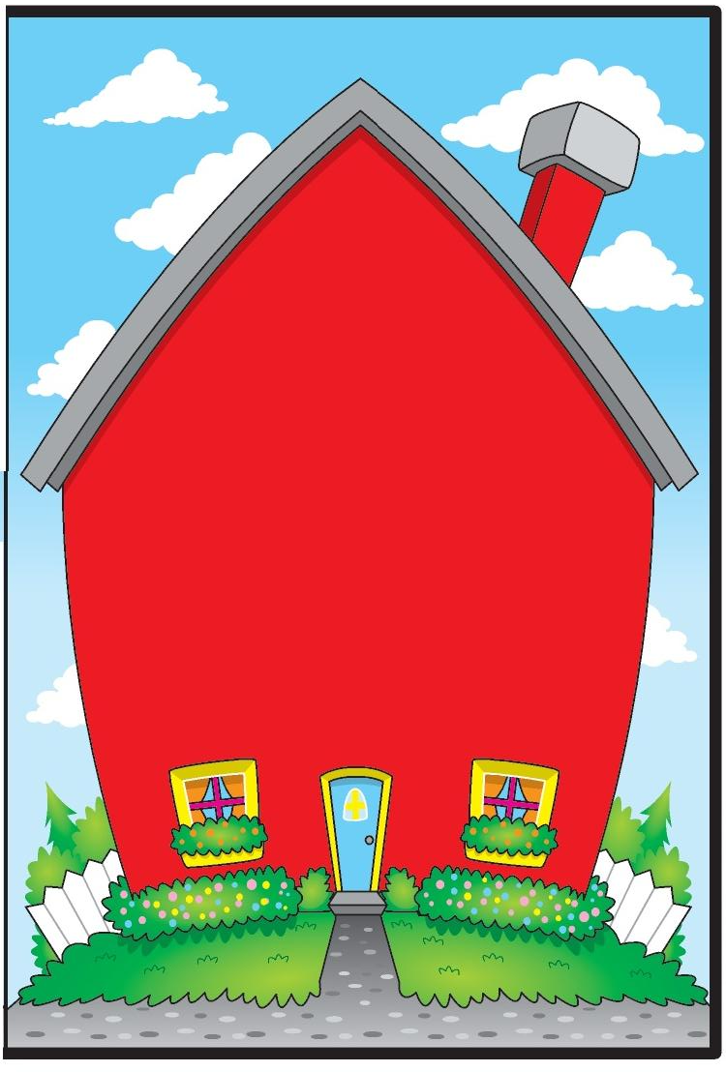
5
1
4
4
1
3
2
2
3

